Slide 1

RENDICIÓN DE CUENTAS PERIODO 01 DE ENERO AL 31 DICIEMBRE DEL 2024
JORGE EUGENIO CARAGUAY CARAGUAY, III VOCAL, ENCARGADIO DE LA COMISIÓN DE PRODUCCIÓN, MEDIO AMBIENTE, , ORNATO E HIGIENE Y RECURSOS HIDRICOS DEL GADPR. CHANTACO
Iniciamos el año 2024, como ADMINISTRADOR DEL CONTRATO DE LA CUEBIERTA DE LA CANCHA de nuestra parroquia, se realizó la coordinación con el señor ing. Manuel Gualán, representante legal de ALCAIDES-AMAZON, Contratista, sobre la construcción de la cubierta de la cancha, donde tuvimos que realizar innumerables cambios de firmas en los planos de la estructura que requería el Municipio de Loja para poder continuar con el proceso de contratación.

Slide 2
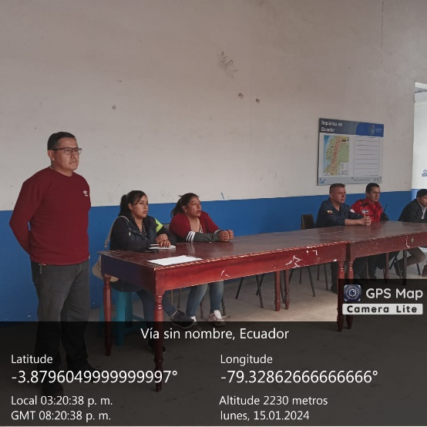
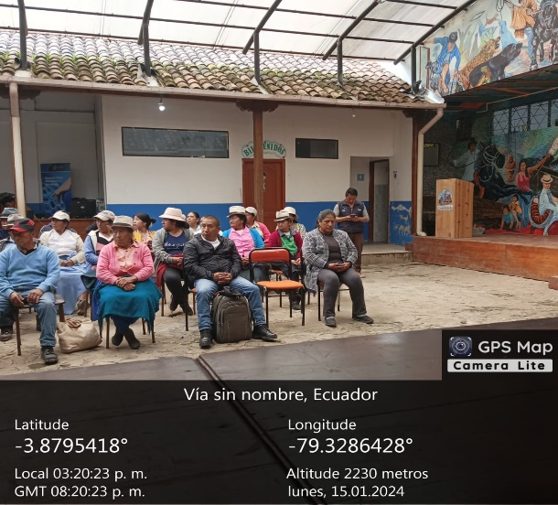
15 de enero se realizó la reunión con el pueblo de Chantaco, para conformar el Consejo de participación Ciudadana y Control Social.

Slide 3
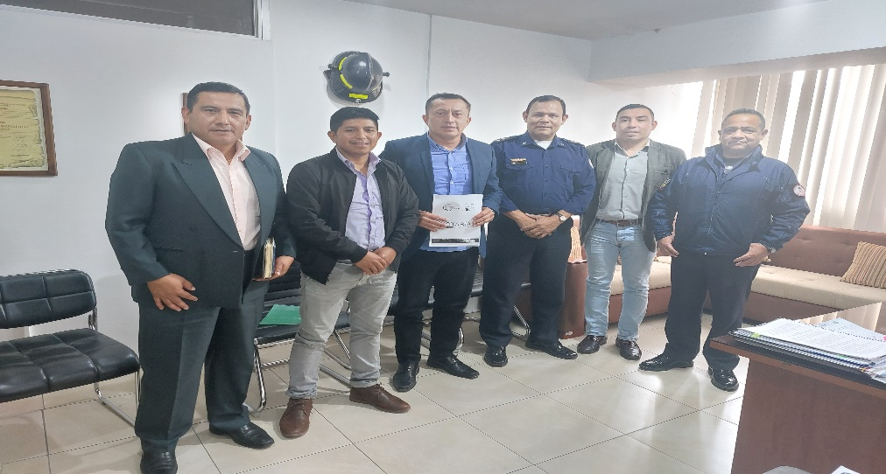
ENERO, Reunión con los directivos del cuerpo de bomberos de Loja para tratar sobre la posible construcción de una casa propia para la casaca roja y puedan brindar un mejor servicio a los moradores del sector noroccidental.

Slide 4
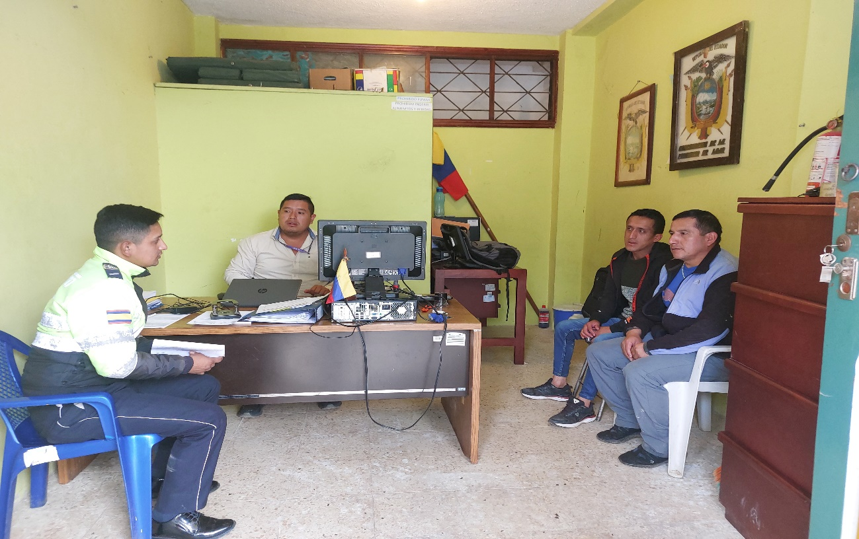
Reunión con los señores Agentes de Tránsito, con la presencia del señor Teniente político y el señor distrital del sector noroccidental, donde se le solicitó a los señores Agentes realizar el control respectivo de vehículos y motocicletas que transitan por nuestro sector y de manera principal los días domingos. FIN EVITAR ACCIDENTES

Slide 5
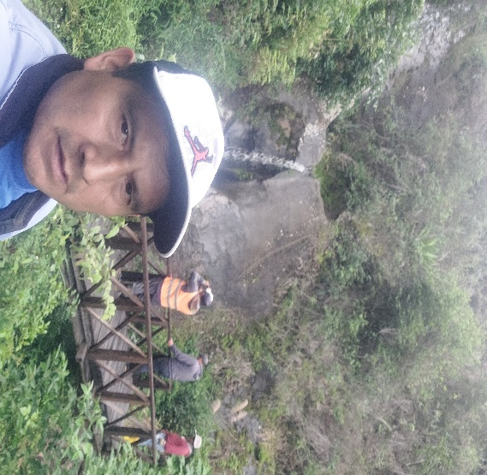
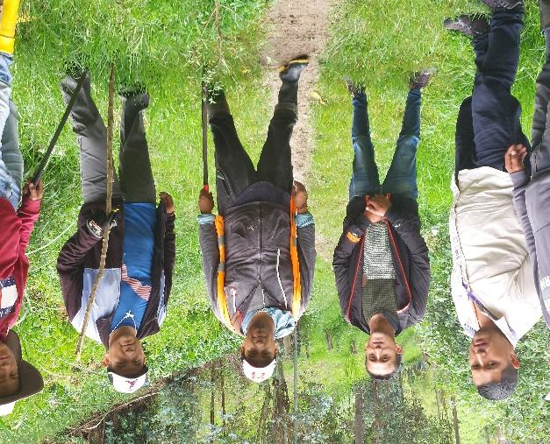
19- enero, minga de limpieza del sendero que va desde la escuela Benjamín Franklin hacia la chorrera de shillipara.

Slide 6
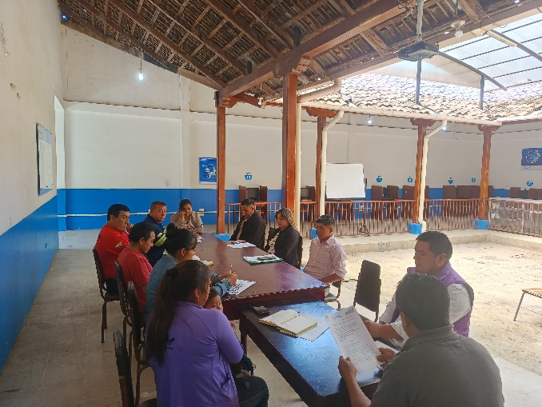
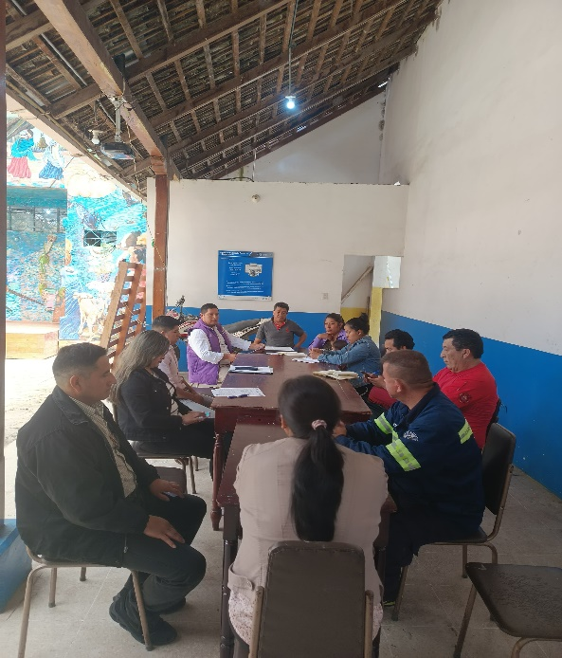
30 enero, participación en la reunión de la conformación de Comisión Parroquial para Emergencias COPAE de nuestra parroquia Chantaco

Slide 7
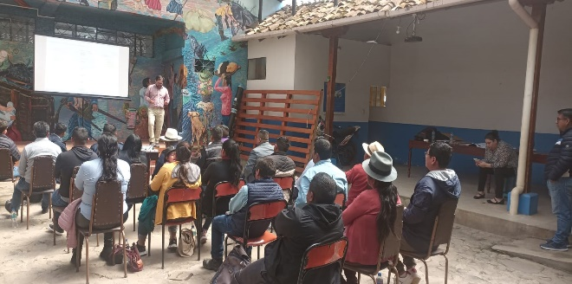
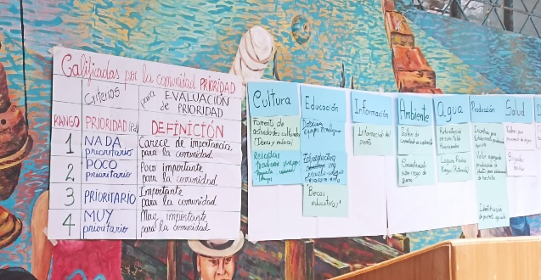
06 febrero, participación en la reunión de socialización sobre las necesidades de proyectos en la parroquia Chantaco, con representantes de la compañía VILLONACO ENERGY

Slide 8
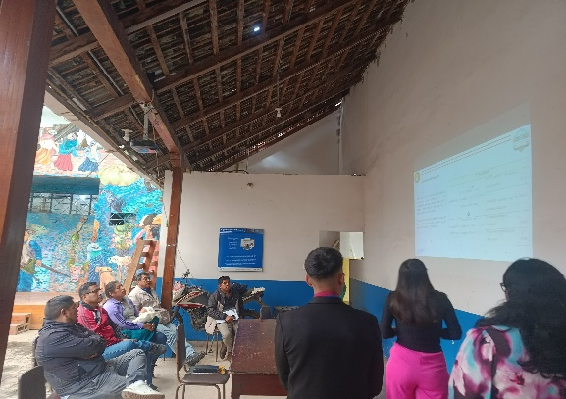
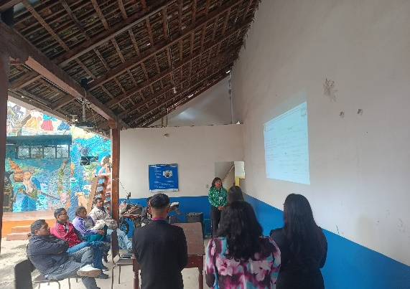
Gestión ante el MAG, sobre el proyecto de los cuyes, en la cual manifiestan que se han cambiado todos los técnicos que estuvieron el año anterior, por lo que debemos esperar hasta el mes de marzo del presente año, donde se contratará nuevos técnicos y avanzar con el proyecto trazado.
16 de febrero, reunión con señores estudiantes de la UNL, temas problemas sociales de nuestra parroquia. Se determino el problema principal es el alcoholismo, en jóvenes y adultos

Slide 9
Firma de finalización, del contrato del diseño y dirección técnica para la construcción de la cubierta de la cancha de uso múltiple del centro parroquial.
Lunes 05 de marzo, se mantuvo reunión con la señora Intendenta de Policía, para tratar temas sobre seguridad de la parroquia, se le solicitó la presencia de la policía nacional, como también nos ayude coordinando con los señores agentes civiles de tránsito para que nos colaboren realizando los controles respectivos en nuestra parroquia.

Slide 10
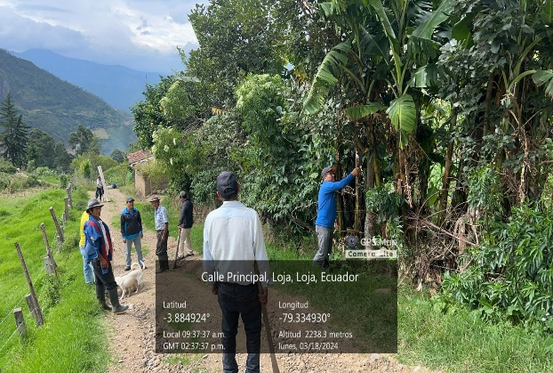
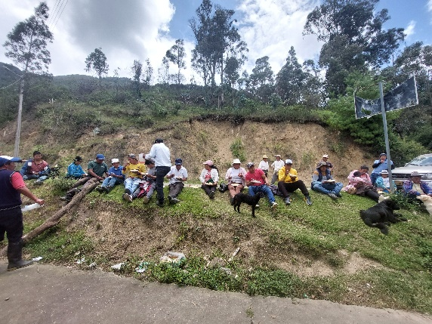
Se participó en la minga de limpieza de las cunetas de la vía del barrio Cañaro Alto, hacia Cañaro Bajo, en conjunto con los moradores.

Slide 11
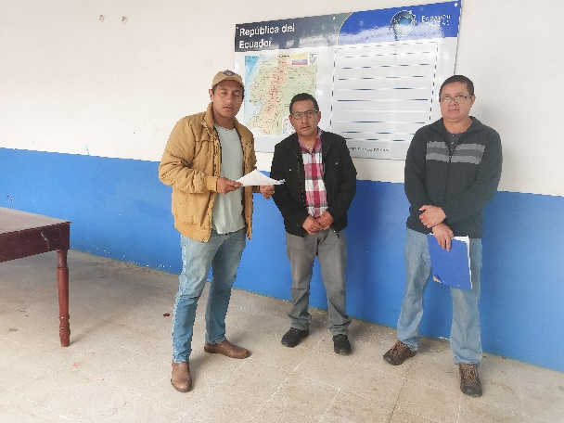
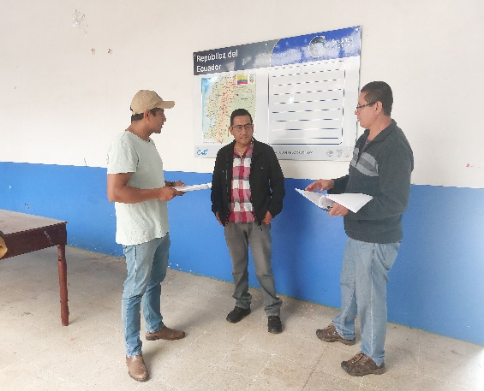
Jueves de Marzo, reunión con los nuevos técnicos del MAG para coordinar proyectos en beneficio de la población de Chantaco, Dr. Wilson Vargas e Ing. Manuel Cueva, técnicos capacitadores

Slide 12
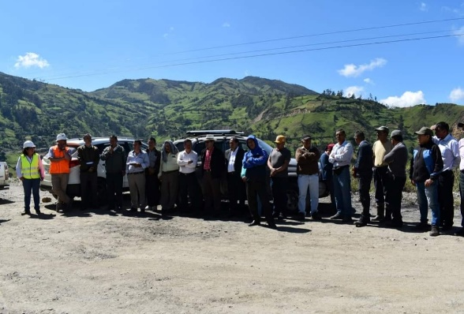
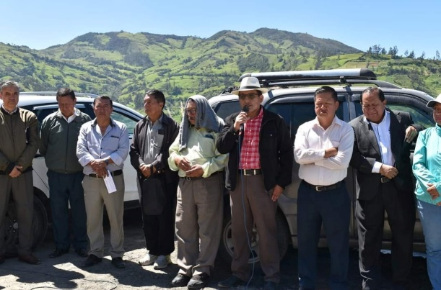
25 de marzo, reunión en el barrio Cera de la Parroquia Taquil, campamento de la empresa COVIPAL, para la firma de contrato de reinicio de la construcción de la vía Villonaco, Taquil, Chantaco, Chuquiribamba

Slide 13
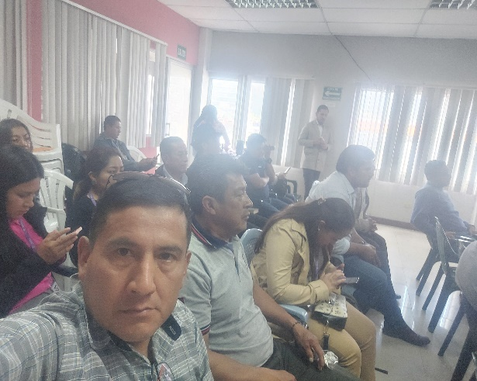
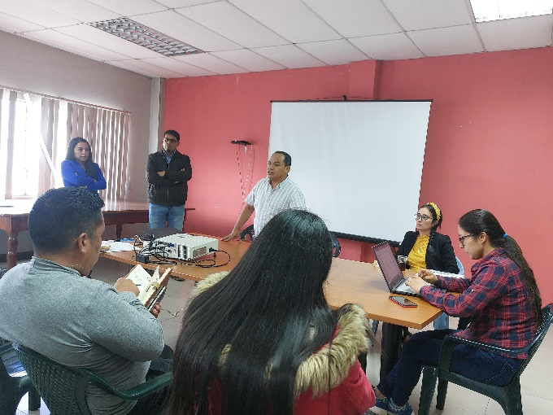
01 de abril reunión en el MAG para la presentación de los nuevos técnicos designados para las diferentes parroquias del cantón Loja, Ing. Augusta Correa Directora Distrital No. 7 Loja

Slide 14
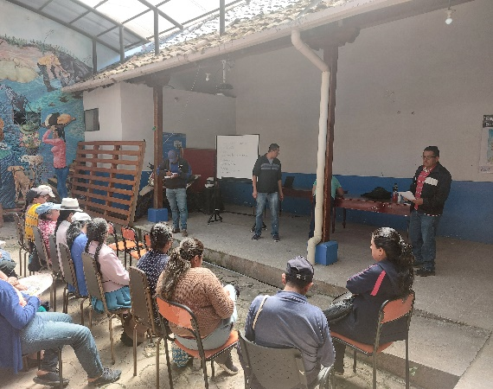
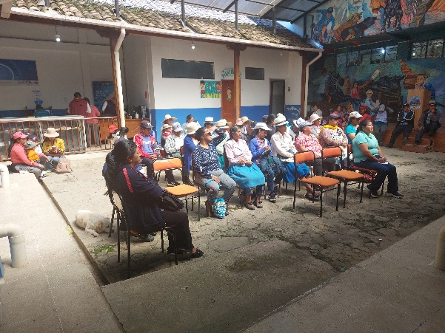
Jueves 11 de abril, se realizó la reunión con los técnicos del MAG, para iniciar con la capacitación de la crianza de los cobayos (cuyes), con la participación de los moradores de los diferentes barrios de la parroquia. (55)

Slide 15
Miércoles 17 de abril, recorrido con el señor presidente, vicepresidenta del GADPR y los compañeros trabajadores a fin de solicitar a las diferentes instituciones tanto educativas, juntas de aguas, sindicatura, Seguro Campesino, nos colaboren con su participación con una candidata para la elección de la reine de la parroquia periodo 2024 – 2025.
Participación en la minga de colocación de la alcantarilla del barrio Linderos.
Reunión con el comité de producción del Municipio de Loja, Lic. Rosita Merino y demás funcionarios, donde se coordinó sobre cómo se va hay desarrollar la feria productiva el día 12 de mayo del presente año por motivo de celebrarse los 38 años de vida civil de nuestra parroquia

Slide 16
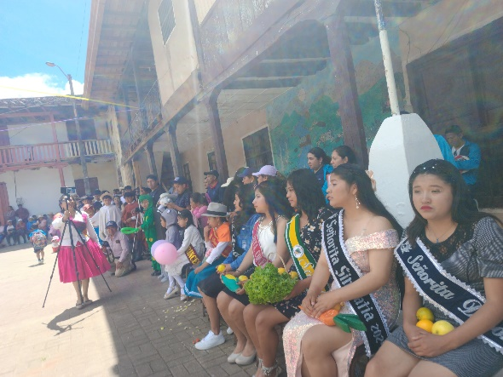
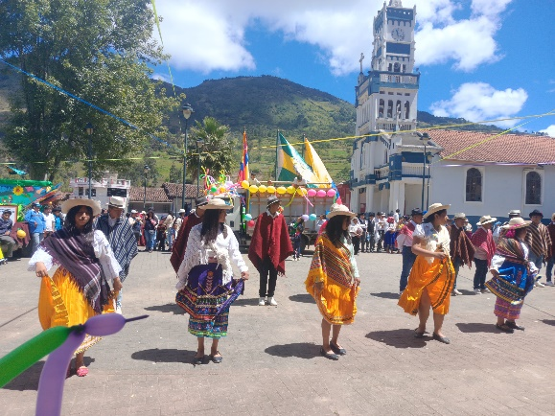
02 de mayo, participación en el desfile de carros alegóricos por motivo del pregón de fiestas de nuestra parroquia.

Slide 17
04 de mayo, elección y coronación de la Reina de la parroquia para el periodo 2024 – 2025
Domingo 05 y sábado 11 de mayo, colaboración en los diferentes eventos deportivos de la parroquia con la presencia de equipos de los barrios de la parroquia y con equipos de chantaquences que habitan en diferentes partes del Ecuador, respectivamente.
Jueves 09 de mayo reunión y charla con el personal de habitantes de la parroquia, interesados en la crianza de COBAYOS (cuyes)
Colaboración en la feria agrícola el día 12 de mayo del 2024, desarrollado en el parque central de nuestra parroquia con la presencia de los agricultores del sector y autoridades de la provincia.

Slide 18
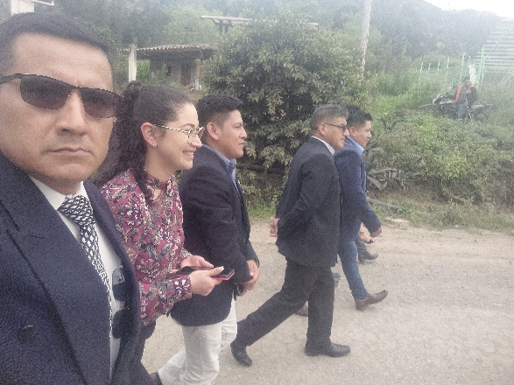
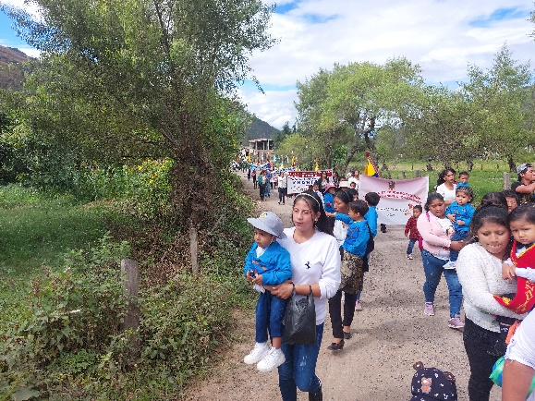
Intervención en el desfile cívico y sesión solemne por conmemorar los 38 años de vida Civil y 16 años de vida eclesiástica de nuestra parroquia.

Slide 19
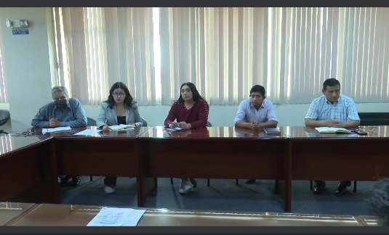
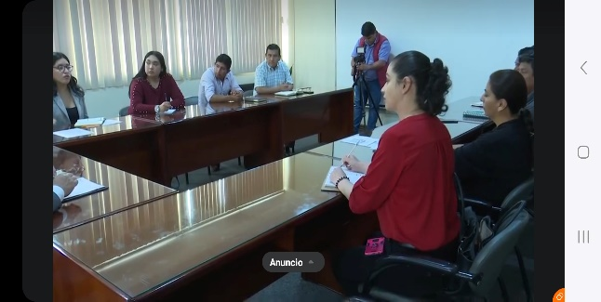
Se gestiono ante la CONAGOPARE, para continuar con el proyecto de la construcción de la casa comunal del barrio Fátima, esto es la actualización del presupuesto y los planos respectivos
27 de mayo, se mantuvo una reunión con el señor Alcalde de Loja, tema construcción del parque de la parroquia y adoquinado de los barrios.

Slide 20
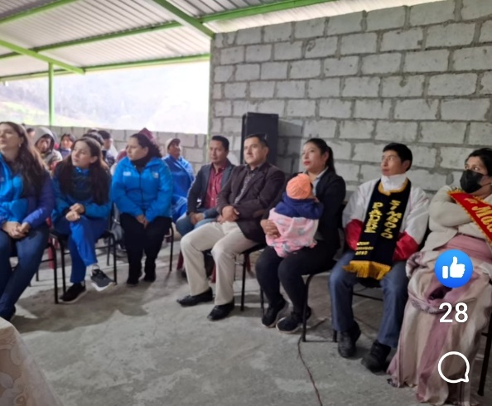
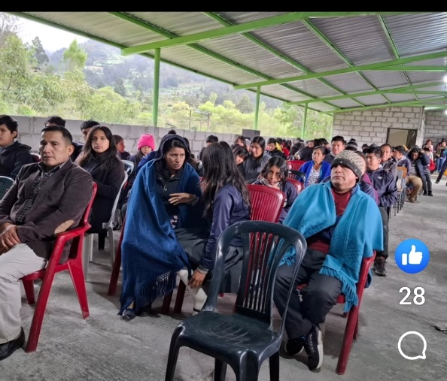
03 de junio, coordinación con el arquitecto Alexander Cobos técnico de la CONAGOPARE LOJA, sobre la actualización del proyecto y plano de la casa comunal del barrio Fátima.
04 minga de arreglo de la cancha de uso múltiple de la parroquia, con la participación de todo el personal que conformamos el GADPR de Chantaco.
Viernes 07 de junio, se participó en la celebración del día de la familia en el Colegio Eduardo Mora Moreno de nuestra parroquia.

Slide 21
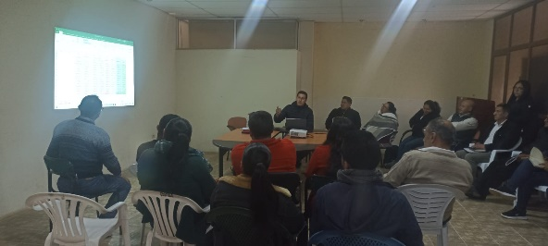
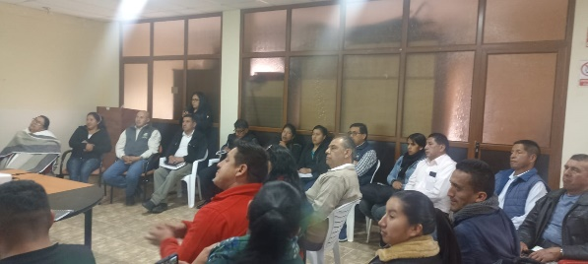
Martes 11 de junio reunión con los señores Concejales Rurales, ingeniero Lenin Cuenca, Magister Adalber Gaona y doctor Iván Ludeña, para socializar el proyecto de ordenanza que regula la asignación de los presupuestos participativos de los GAD parroquiales.

Slide 22
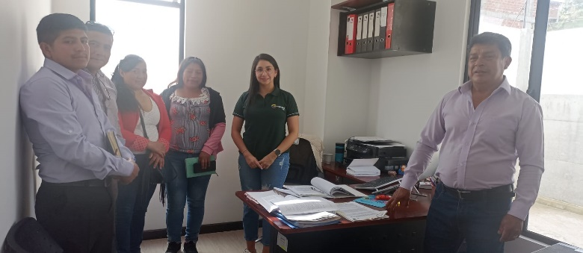
Con fecha 14 de junio se procede a firmar el acta de inicio de actividades para la actualización del PDOT 2023 – 2027.
Reunión con el señor ingeniero Guido Prado, de la Unidad de Desarrollo Productivo, sobre la compra de aguacates para entregar a la comunidad de la parroquia Chantaco
Viernes 14 de junio, reunión con la doctora, asesora jurídica de la CONAGOPARE, asunto, pago pendiente terraplén barrio San Nicolas, realizado en el año 2019 por el señor ingeniero Miguel Tapia

Slide 23
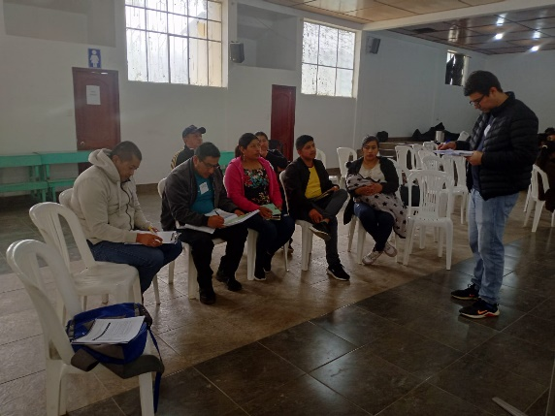
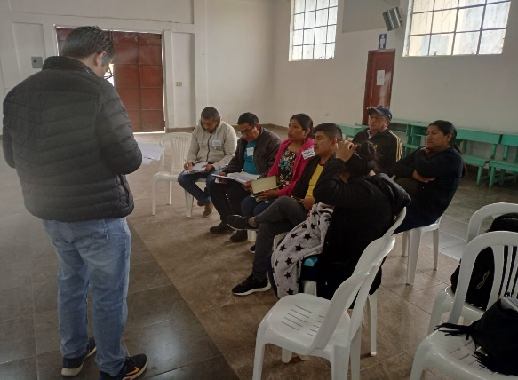
Reunión con los moradores del barrio Sauces, a fin de escuchar las diferentes necesidades del sector (construcción de una batería sanitaria).
Miércoles 26 de junio, taller sobre actualización del PDOT 2023 – 2027, con representantes del Municipio de Loja

Slide 24
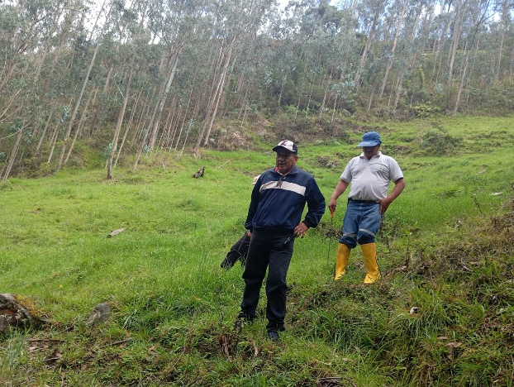
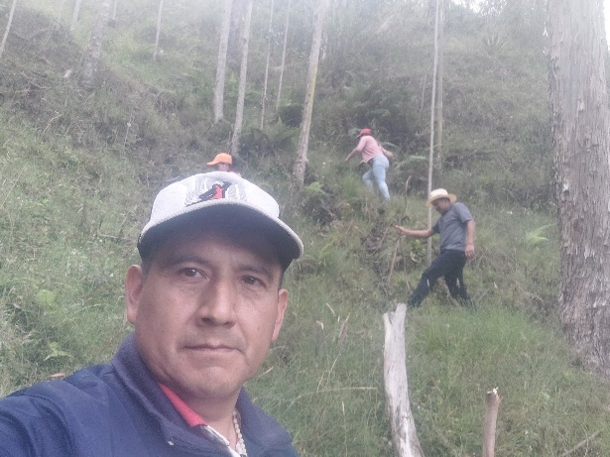
Miércoles 03 de julio, reunión y recorrido con los moradores del barrio Cumbe, quienes solicitan que se le habilite un sendero a la chorrera de la quebrada el oso

Slide 25
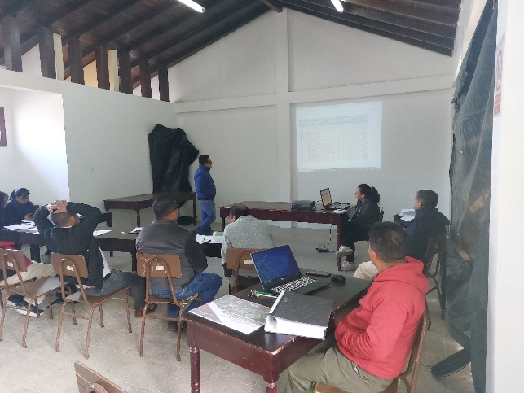
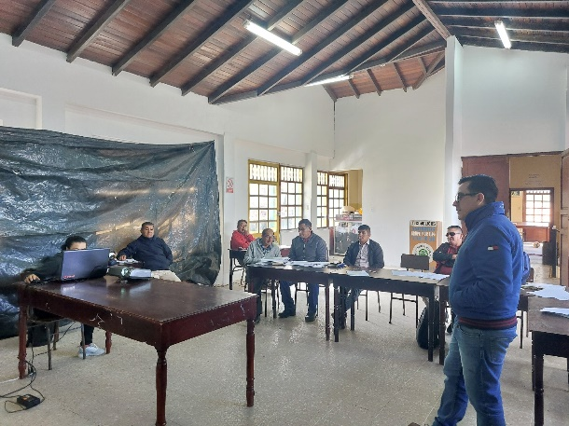
Continuamos con las gestiones y coordinaciones con los pobladores del barrio Fátima para dar inicio a la construcción de la casa comunal.
Martes 16 de julio, se realizó una consulta al señor Sub-procurador síndico del Municipio de Loja, como justificar las inversiones que se realiza en la construcción de las casas comunales que no tienen escrituras
Martes 23 de julio, reunión en el salón parroquial para analizar el PDyOT, con todos los miembros de la Junta Parroquial y la comunidad integrante del Consejo de Participación Ciudadana.

Slide 26
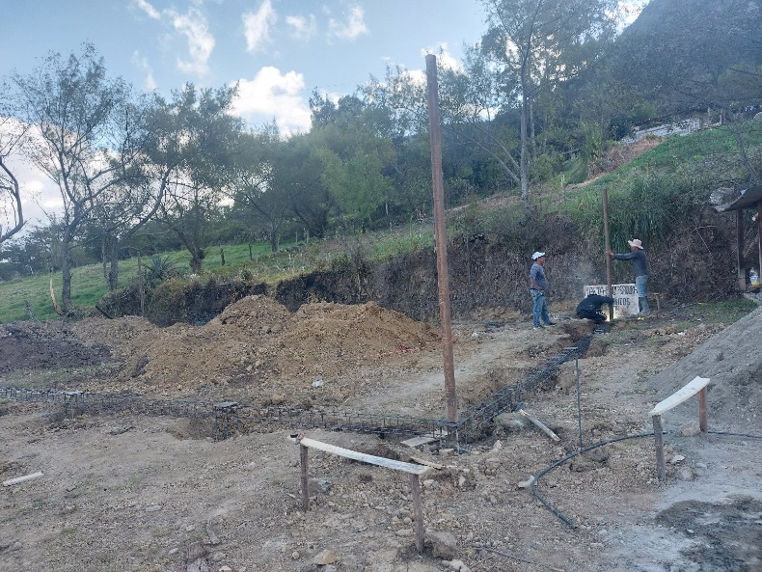
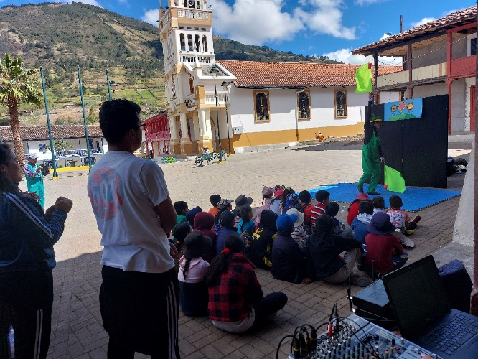
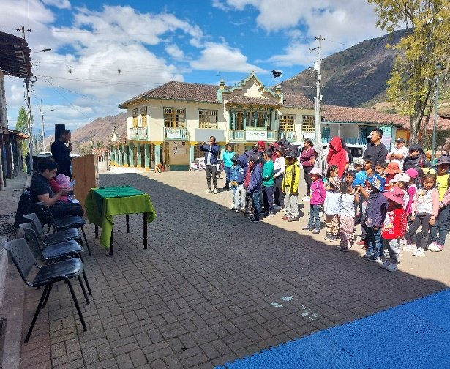
05 de agosto 2024, se dio inicio a la construcción de la casa comunal del barrio Fátima, la con la colaboración de los moradores en convenio con el GAD Parroquial de Chantaco.
El 05 de agosto se realiza la inauguración del campamento vacacional Aventura 2024, con la participación de autoridades del Municipio de Loja, Gad Parroquial de Chantaco y niños integrantes del campamento.

Slide 27
08 de agosto se realizó la clausura del campamento vacacional 2024 con la participación de las diferentes autoridades, tanto locales con cantonales.
Continuamos con la coordinación y adquisición de los materiales para la construcción del techo de la casa comunal del barrio Fátima.
Se ha estado pendiente del personal que estaba asistiendo a la capacitación de los cuyes (COBAYOS), con la participación de más de 60 personas.
El jueves 22 de agosto, se culminó la colocación del techo de la casa comunal del barrio Fátima
Colaboración en la rifa que se organizó en beneficio del señor Edison Faican, quien sufrio un accidente, con la venta de los Boletos.
Participación en la entrega de las tortillas el día domingo 25 de agosto, con motivo del encuentro de las imágenes de la santísima Virgen del Cisne en el barrio Carmelo de la parroquia Chuquiribamba.

Slide 28
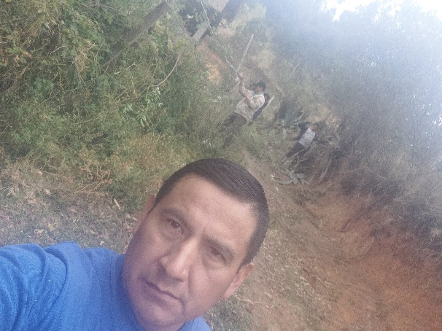
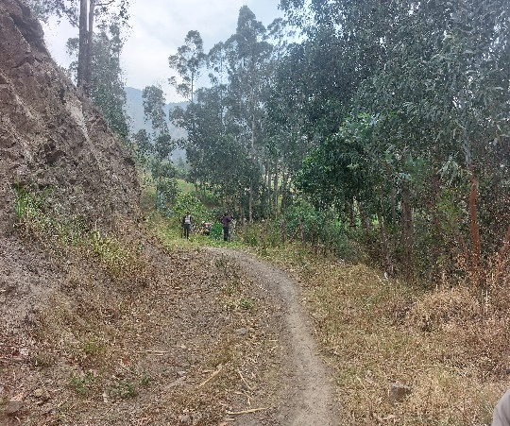
Minga de limpieza del camino que conduce, desde el barrio San Nicolás – Chantaco

Slide 29
Sábado 07 de septiembre 2024, reunión con el señor alcalde y sus Jefes departamentales donde se trató sobre el presupuesto participativo 2025, teniendo un incremento sustancial, en 199.197,79 de los cuales 119.518,67 para saneamiento ambiental y 79.679,12 para otros proyectos.
Jueves 12 de septiembre del 2024 reunión y capacitación sobre el proyecto de los cuyes con el señor Dr. Wilson Vargas técnico de MAG y el personal de la parroquia Chantaco.
Sábado 14 de septiembre, reunión con el señor alcalde del cantón Loja, donde se realizó la sesión ordinaria del cabildo y se trató sobre los proyectos a ejecutarse en nuestra parroquia
El domingo 15 de septiembre se realizó la rifa de solidaridad a favor del señor Wilson Faican, quien se encontraba delicado de salud debido a un accidente de tránsito.

Slide 30
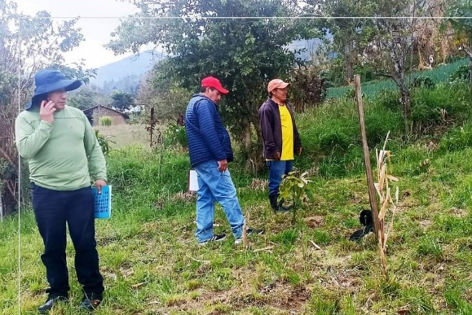
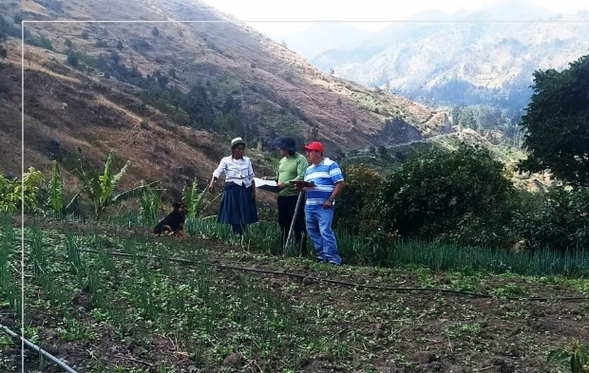
Martes 17 de septiembre, se realizó el recorrido por los diferentes barrios de la parroquia Chantaco, conjuntamente con el señor técnico del Municipio de Loja, para constatar el estado de las plantas de aguacates que se entregó en el mes de diciembre del 2023

Slide 31
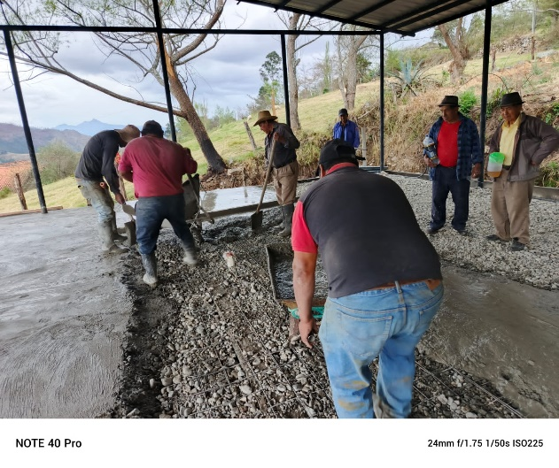
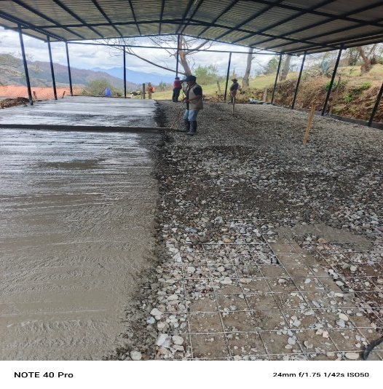
Lunes 30 de septiembre, participación en la minga de fundición del piso de la casa comunal del barrio Fátima (colaboración de compañeros vocales)

Slide 32
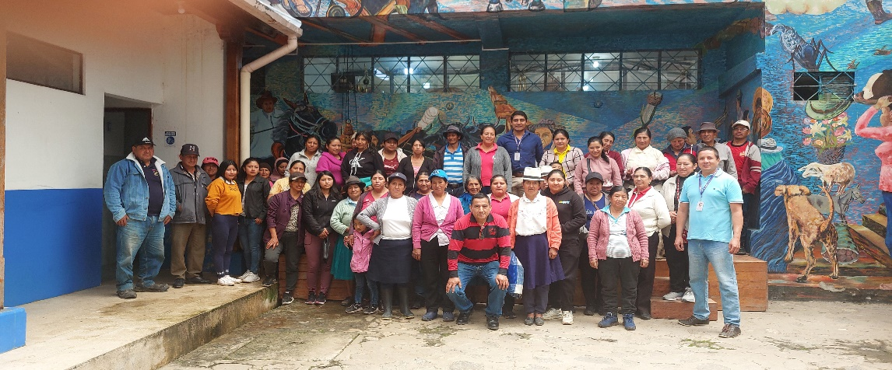
Jueves 10 de octubre, se realizó la clausura del taller de crianza de cuyes, las que fueron impartidas por los técnicos del MAG y participación de los moradores de la parroquia Chantaco.

Slide 33
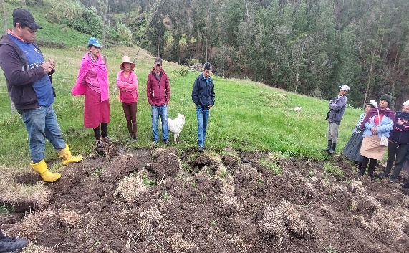

Martes 15 de octubre, reunión con los moradores del barrio Cumbe para solucionar sobre el terreno donde se pueda construir la planta de tratamiento de aguas residuales.

Slide 34


Martes 22 de octubre se realizó la minga de limpieza del sendero que conduce a la chorrera de Shillipara, para mejorar el turismo del sector

Slide 35


Miércoles 23 de octubre, recorrido por el cantón Saraguro, primero se realizó al sector de Kisquinchir, Chapata y luego al sector TURUCACHI, en este segundo lugar se pudo concretar la compra de 240 cuyes entre hembras y machos.

Slide 36

Jueves 24 de octubre, Conjuntamente con los moradore se realizó en minga de apertura del sendero que conduce a la chorrera del oso en el barrio Cumbe, de la parroquia Chantaco.

Slide 37

Jueves, noviembre, minga para fundir el piso para la construcción de la tarima en la cancha de uso múltiple del GAD parroquial.

Slide 38

Sábado, se participó en la minga para apagar el incendio en el cerro San Juan, con la comunidad de la parroquia Chantaco

Slide 39


A finales de noviembre, se viajó al cantón Saraguro para traer los cobayos (cuyes) y luego se realizó la respectiva entrega a los beneficiarios de la parroquia Chantaco, que participaron en la capacitación que tuvo una duración de seis meses. (participación de todos los integrantes del GADPCH)

Slide 40

En diciembre se participo en la inauguración del muro de la escuela Clorinda, donde se colaboró también con un granito de arena Espinoza del barrio Fátima y agasajo navideño
De la misma manera se realizó la entrega de fundas de caramelos a las diferentes instituciones educativas de nuestra parroquia, Chichaca, Linderos, Auxilio, Cumbe y el centro parroquial

Slide 41


Participación en la programación del CNH, por motivo de las festividades navideñas, tanto del barrio Cumbe como del centro de la parroquia de Chantaco

Slide 42


Participación en el campeonato relámpago sub 12 realizado el 31 de diciembre del 2024 y la programación respectiva de fin de año

Slide 43
Finalizamos el año 2024 con la planificación, discusión y aprobación del prepuesto anual 2025
GRACIAS

